Slide 1
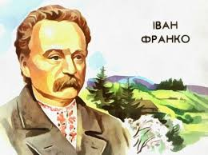
Роки життя (1856-1916)

Slide 2
.
Іван Якович Франко народився видатний український поет, прозаїк, драматург, літературний критик, публіцист, перекладач, науковець, громадський і політичний діяч. 27 серпня 1856, Нагуєвичі, Дрогобицький повіт, Самбірський округ, Королівство Галичини та Володимирії, Австрійська Імперія.
Помер 28 травня 1916, Львів, Долитавщина, Австро-Угорщина.
Доктор філософії (1893)
Доктор габілітований (1895)
Дійсний член Наукового товариства імені Шевченка (1899)
Почесний доктор Харківського університету (1906)
Член Всеукраїнського Товариства «Просвіта».

Slide 3
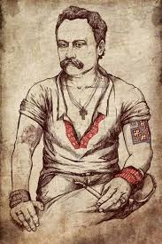
Упродовж своєї понад 40-літньої творчої активності Франко надзвичайно плідно працював як оригінальний письменник (поет, прозаїк, драматург) і перекладач, літературний критик і публіцист, багатогранний науковець й мистецтвознавець, етнолог і фольклорист, історик, соціолог, політолог, економіст, філософ.

Slide 4
Його творчий доробок, писаний українською (більшість текстів), польською, німецькою, російською, болгарською, чеською мовами, за приблизними оцінками налічує кілька тисяч творів загальним обсягом понад 100 томів. Усього за життя Франка окремими книгами і брошурами було понад 220 видань, у тому числі понад 60 збірок його оригінальних і перекладних творів різних жанрів. Він був одним із перших професійних українських письменників, тобто заробляв на життя літературною працею.

Slide 5
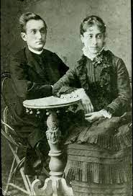
Батько, Яків Франко (1802-1865)
Батько Івана був заможним сільським ковалем. За однією з версій, в яку вірив і сам Іван Франко, батьківський рід походив від німецьких колоністів, чим пояснював незвичне прізвище, бо, мовляв, у ньому є «кавалочок німця» Проте згідно з останніми дослідженнями, родина Франків мешкала на теренах давнього Руського воєводства ще до поділів і масового переселення туди німецьких колоністів. На відміну від них, належала до греко-католицької церкви..

Slide 6
Мати, Марія з дому Кульчицька (1835-1872)
Мати походила із «ходачкової» (збіднілої) шляхти та належала до герба Сас. Коли Іванові було дев'ять років (1865), помер батько. Мати вийшла заміж удруге за Григорія Гаврилика, який був молодший за Марію на шість років.
Вітчим уважно ставився до дітей і фактично замінив їм батька. Франко підтримував дружні стосунки з ним упродовж усього життя. На 16-му році життя Івана (1872) померла мати. Вітчим одружився вдруге.

Slide 7
Вашій увазі пропонуємо 15 фактів з життя та творчості українського генія.
1.За 40 років активного творчого життя написав понад 6 000 творів загальним обсягом понад 100 томів. Кожних два дні з-під його пера виходив новий твір. Усього за життя Франка окремими книгами і брошурами було видано понад 220 видань, зокрема, понад 60 збірок.
2. У творчій діяльності письменник використовував близько сотні псевдонімів і криптонімів: Джеджалик, Руслан, Невідомий, Іван Живий, Не-Теофраст, Один з молодіжи, Один з русинів міста Львова, Non severus, Vivus та багато інших. Найвідоміший і найпопулярніший з них – Мирон (у численних варіантах написання).

Slide 8
3. Мав колосальну пам’ять – знав 14 європейських мов, міг майже дослівно повторити товаришам годинну лекцію вчителя; знав напам’ять усього «Кобзаря»; домашні завдання з польської мови нерідко виконував у поетичній формі. Перекладав на українську в тому числі з давньої вавилонської, давньоарабської, давньогрецької, східних мов.
4. Іван Франко рано залишився сиротою: коли йому було дев’ять років, помер батько (свій перший вірш «На Великдень» Франко присвятив саме йому), а в 16 пішла з життя і матір. Попри те він ще у 1864-му почав здобувати ґрунтовну освіту.
5. Навчаючись у Дрогобицькій гімназії, Франко жив на квартирі в далекої родички Кошицької на околиці міста. Нерідко спав у трунах, які виготовлялися у її столярній майстерні. Тоді ж почав комплектувати власну бібліотеку, яка налічувала майже 500 книжок українською та іншими європейськими мовами. Уся його бібліотека налічує 12 тисяч примірників.

Slide 9
6. Майбутній письменник навчався у Львівському університеті, а потім у Чернівецькому, де й здобув вищу освіту. Згодом захистив дисертацію у Віденському університеті (Австрія), діставши науковий ступінь доктора філософії. На Постгассе, 8 знаходиться погруддя письменникові, відкрите за участі його онука Роланда 28 травня 1999 року.
7. Перше світле юне кохання Франка було до доньки священика Ольги Рошкевич. Познайомилася пара у 1874 році. Спочатку їхні стосунки подобалися батькам, і ледь не дійшло до офіційних заручин. Однак Франка заарештовують за участь у таємній соціалістичній організації. І після цього батько Ольги забороняє будь-яке спілкування з Франком.
8. Після свого другого арешту 1880-го Франко ледь не помер з голоду. Тоді за тиждень у готелі він написав повість “На дні” й на останні гроші надіслав її до Львова. Після того три дні жив на 3 центи, знайдені на березі річки Прут – цих грошей вистачило хіба на одну хлібину. А коли їх не стало, лежав без пам’яті, без сил. Врятував Франка від голоду старий служитель готелю.

Slide 10
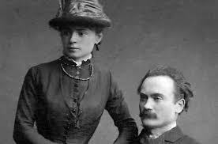
9. У 1886 році Іван Франко одружився. Його дружиною стала Ольга Хоружинська. Була високоосвіченою людиною, добре володіла мовами: англійською, французькою, німецькою, російською. Їхній шлюб був концептуальним, бо вони з’єднали дві половини України – Галичину та Наддніпрянщину. Подружжя Франків виховало чотирьох дітей – Андрія, Тараса, Петра і Анну.

Slide 11

10. Іван Франко відомий своєю любов’ю до вишиванки, яку вдягав і в будні, і на свята, тим самим ставши зачинателем нової моди – адже став першим українським інтелігентом, який поєднав сорочку з українським орнаментом із європейським костюмом-трійкою.
11.Іванові Франкові належить ініціатива ширшого вживання в Галичині назви “українці” замість “русини” — так традиційно називали себе корінні галичани. В “Одвертому листі до галицької української молодежі” (1905) Франко писав: “Ми мусимо навчитися чути себе українцями — не галицькими, не буковинськими, а українцями без соціальних кордонів…”

Slide 12
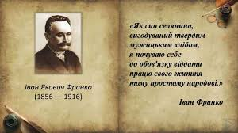
12. Став першим професійним українським політиком: першим головою першої української політичної партії – «русько-української радикальної партії». Також одним із перших виступив на підтримку українського феміністичного руху – підтримав видання українського жіночого альманаху «Перший вінок», який видавали Наталя Кобринська та Олена Пчілка.

Slide 13

13.Франко відомий своїм інтересом до індійської культури, він вивчав літературу, філософські твори, тексти. Сам він говорив: “Жаль, що я не орієнталіст”. Серед перекладів Івана Франка – біблійна “Книга Буття”. Досі це найбільш точний переклад цієї частини Біблії українською мовою.
14. 1908 року стан здоров’я Франка значно погіршився, однак він продовжував працювати. Період останнього десятиліття життя Франка — дуже складний. “Протягом 14-ти днів я не міг ані вдень, ані вночі заснути, не міг сидіти, і, коли, проте, не переставав робити, то робив се серед страшенного болю”, – писав Іван Франко. Помер Іван Франко 28 травня 1916 року у Львові, де був похований на Личаківському кладовищі.

Slide 14
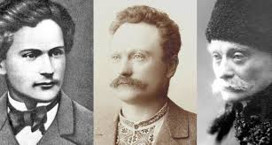
15. Франко на сьогодні єдиним українським письменником, який номінувався на здобуття Нобелівської премії з літератури, але передчасна смерть завадила цій історичній події.

Slide 15
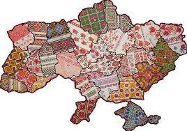
Дякую за увагу!

